Slide 1
《 》课程思政示范课
匿名

Slide 2
课程思政示范课
一 课程概述
二 教学目标
三 教学设计---重要
四 案例实施---重要
五 教学效果
六 特色创新

Slide 3
一 课程概述

Slide 4
课程概述
课程性质：
学时学分：
开课学期：
面向对象：

Slide 5
课程概述
教材：引用或自编
图片素材佐证

Slide 6
课程概述
1、国家级一流专业、一级学科、省一流专业等
2、国家级/省级一流课程、国家级/省级课程思政示范课等
--每条匹配的佐证图片

Slide 7
课程概述
课程负责人
国家级教学名师
国家级教学成果奖一等奖
国家级精品课程资源共享课负责人
浙江省高等教学成果奖二等奖
计算机科学与技术国家级一流专业负责人

Slide 8
课程概述
课程思政资源
1、实践基地：
2、课程思政研究中心：
截图、视频素材佐证

Slide 9
课程概述
如有线上MOOC、虚拟仿真可写：
线上资源课程名：
开课学期：
选课人数：
课程影响力：
。。。
截图、视频素材佐证

Slide 10
二 教学目标

Slide 11
教学目标
必须包含明确的两山理念
具体内容，具体内容
思政目标
知识目标
具体内容，具体内容
具体内容，具体内容
能力目标
素养目标
有视频素材支撑更佳

Slide 12
三 教学设计

Slide 13
教学设计
教学设计理念
课程思政教学设计理念，必须包含明确的：“两山”理念
做个思维导图
（课程所有育人元素、融入点、方法、资源、内容、理念等整合）
具体参考案例（已做好的视频）

Slide 14
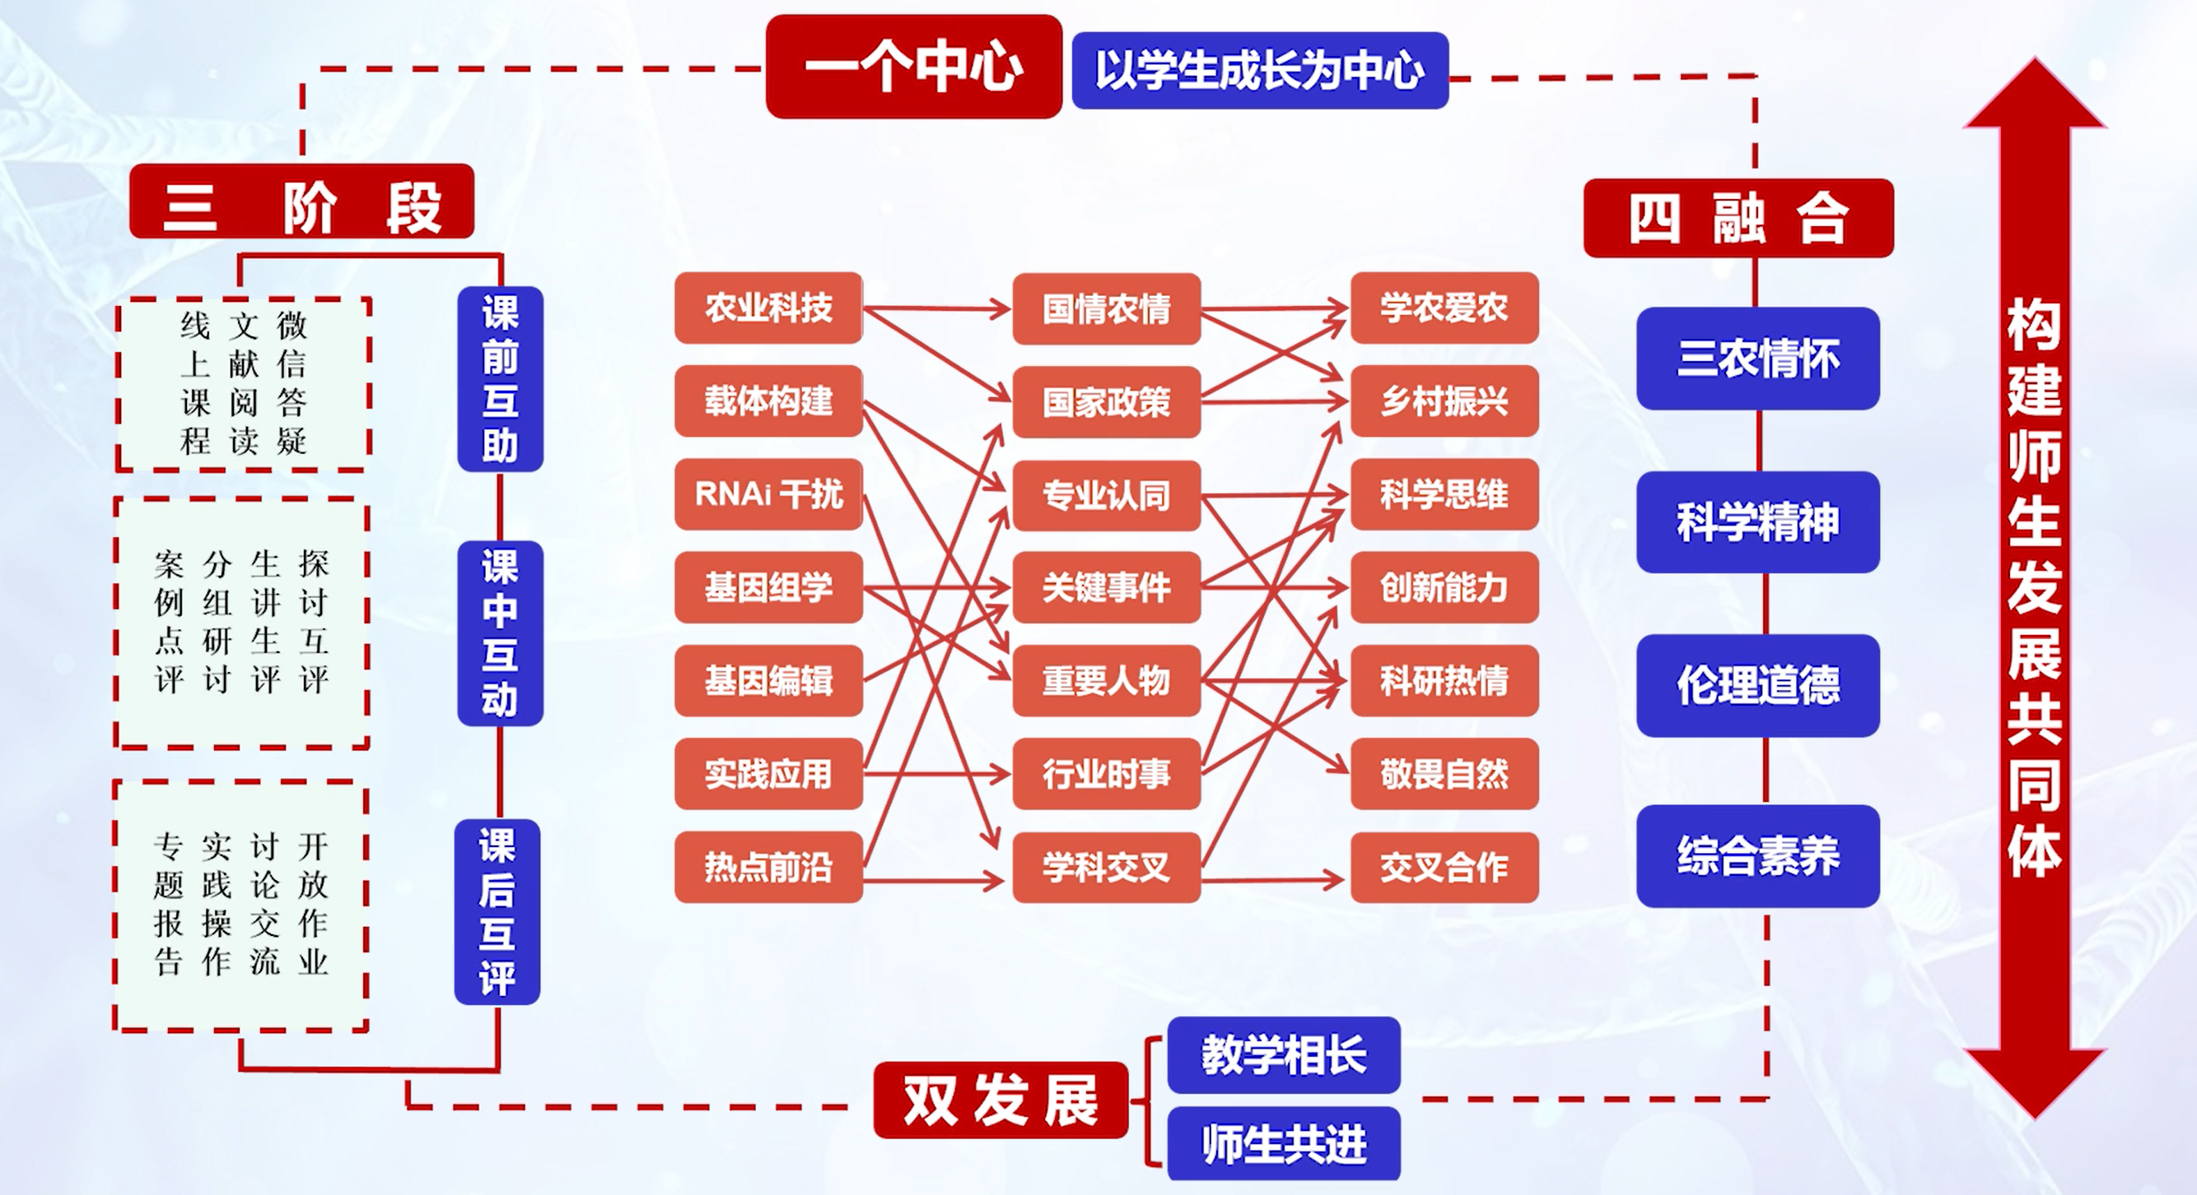
课程思政示范课设计

Slide 15
四 案例实施

Slide 16
案例实施1

Slide 17
案例实施1
案例1：知识点
育人元素：

Slide 18
案例实施1
教学案例：
具体的教学案例故事描述：人物、关键事件、社会实践等。。。
图文并茂，有视频素材更佳

Slide 19
案例实施1
案例实施：
课前：
课中：
课后：

Slide 20
案例实施2

Slide 21
案例实施2
案例2：知识点
育人元素：

Slide 22
案例实施2
教学案例：
具体的教学案例故事描述：人物、关键事件、社会实践等。。。
图文并茂，图文并茂，有视频素材更佳

Slide 23
案例实施2
案例实施：这页可以不要
课前：
课中：
课后：

Slide 24

案例实施一
教学知识点
育人元素
器官移植及移植前的组织配型
大爱精神
无私奉献

Slide 25
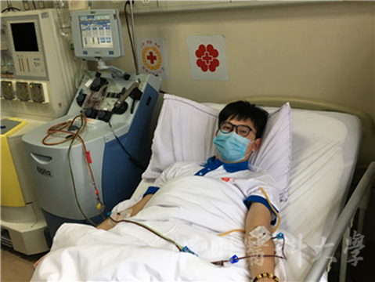
案例实施一
教学案例
“我是学预防医学的，治病救人本身就是我的职责和责任。”陈泽伟说，“我想先从个人做起，再把造血干细胞捐献推广到更多的群体。”
生命因您而精彩----陈泽伟从捐造血干细胞到淋巴细胞，两次相救陌生人

Slide 26


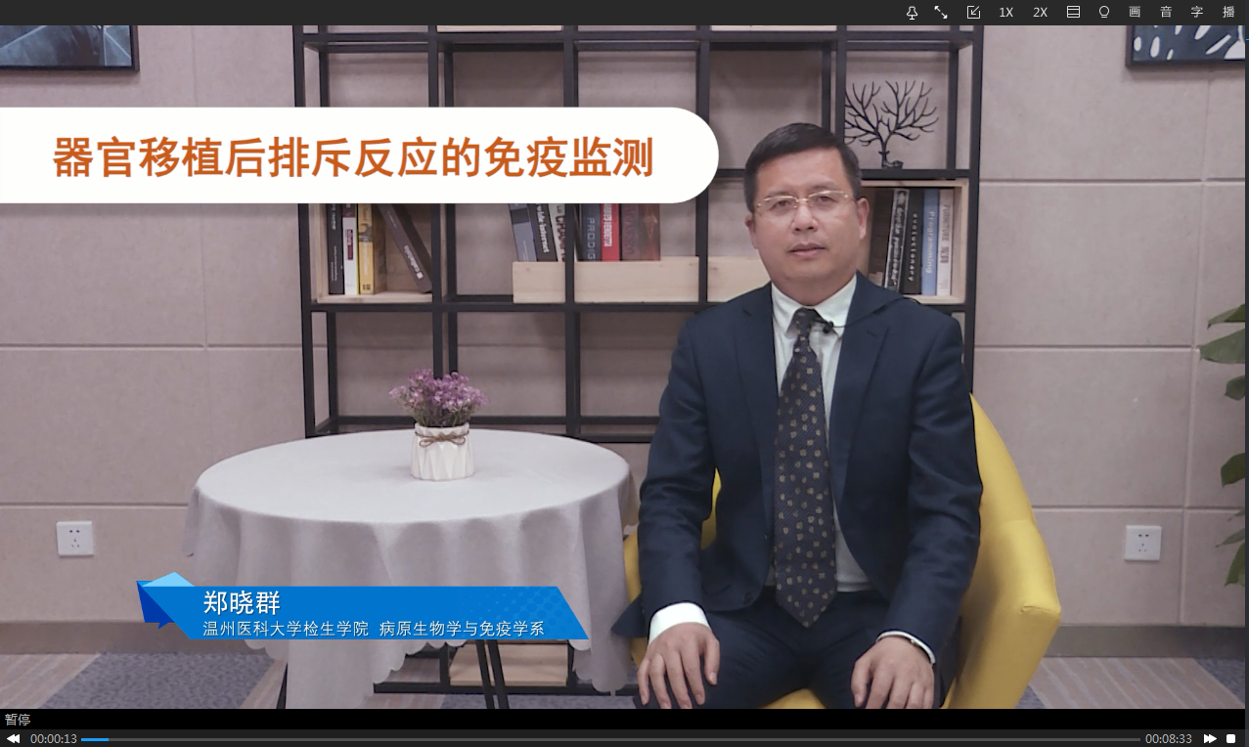
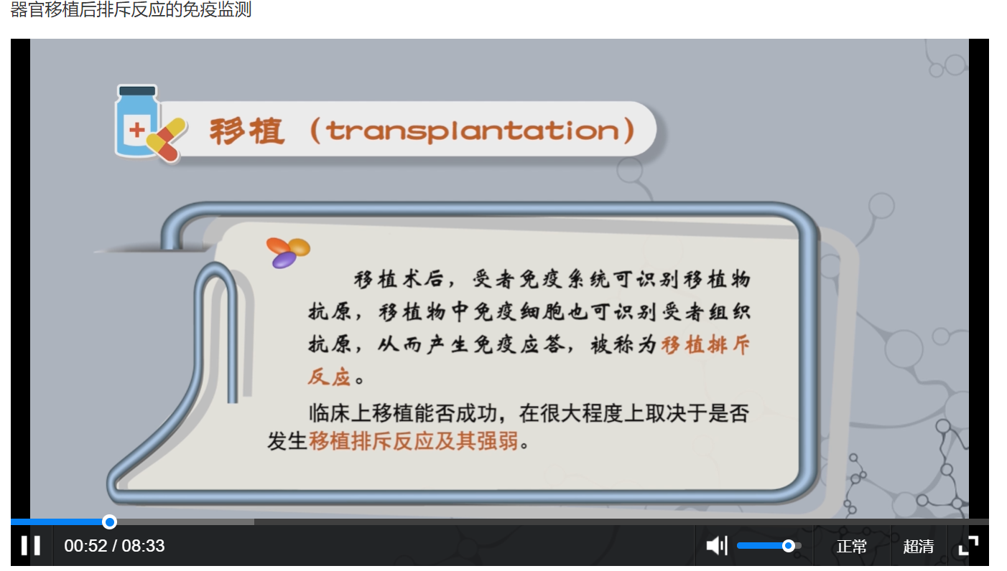
案例实施一
课前
温故知新，复习免疫应答相关知识

Slide 27
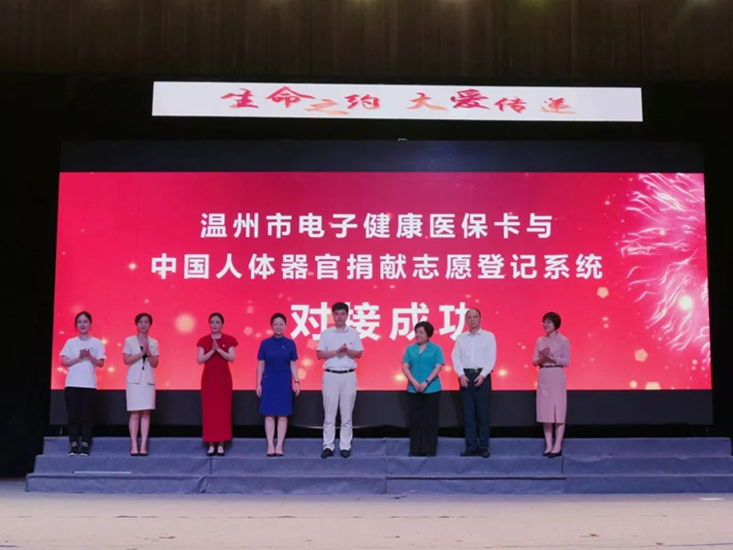

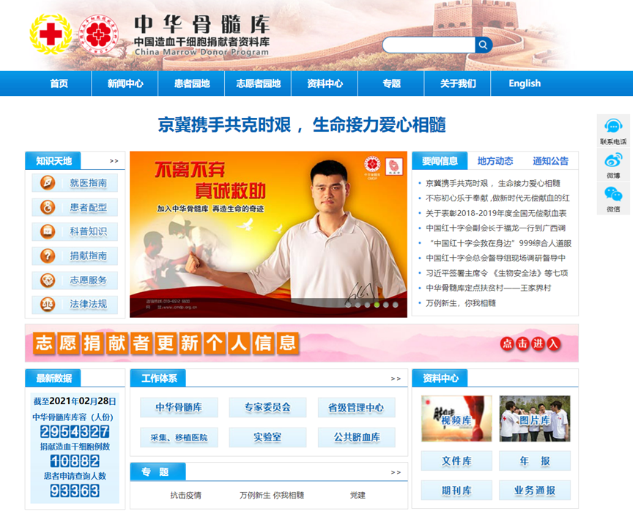
案例实施一
课中
复习提问
引入案例
展开内容
1
3
5
2
4
导入新课
分析讨论

Slide 28
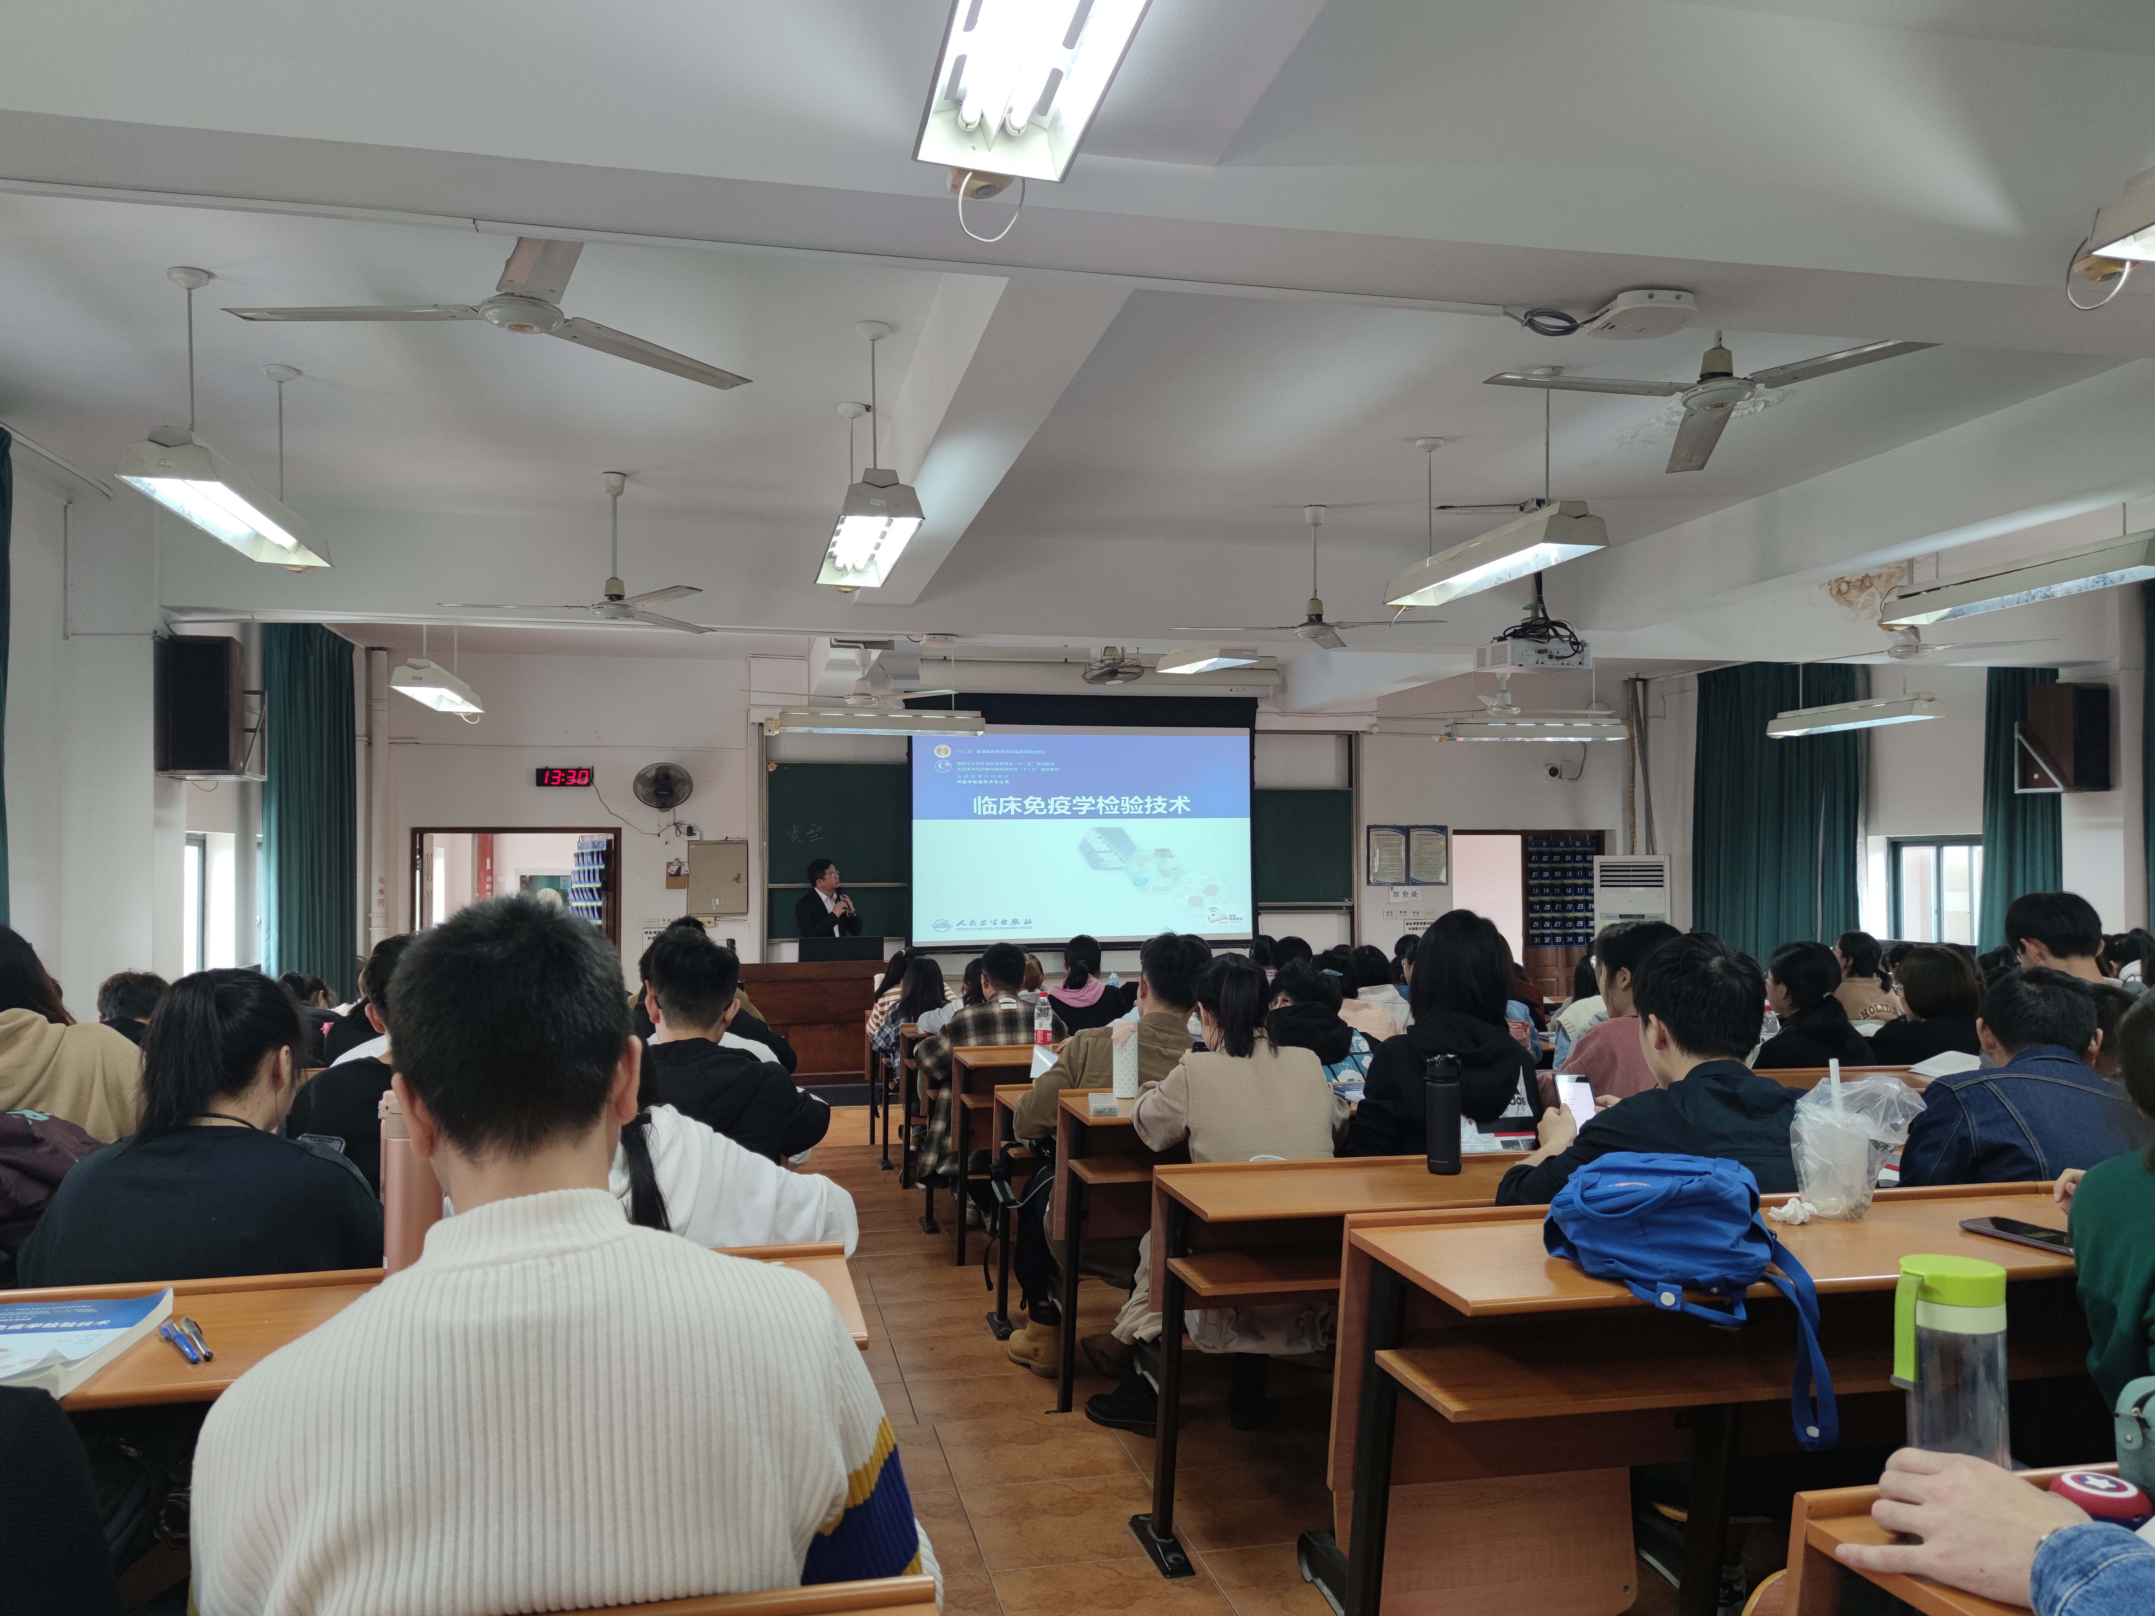
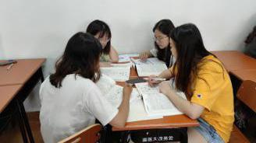
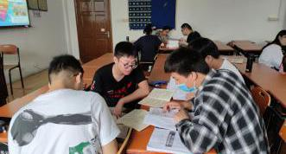
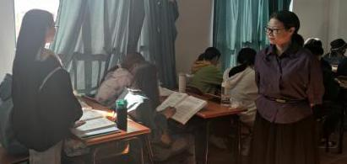
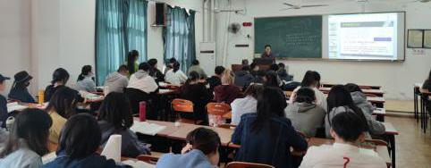
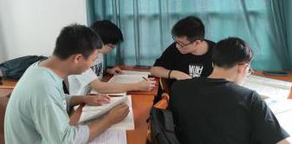
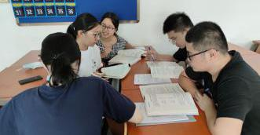
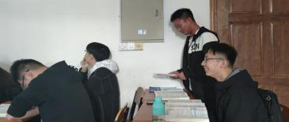
案例实施一
课中
教师讲授
生生讨论
师生交流

Slide 29

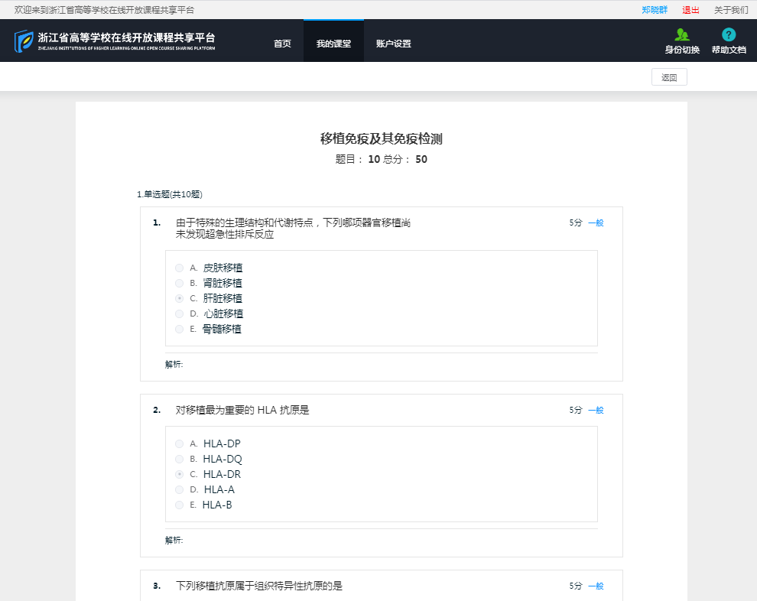
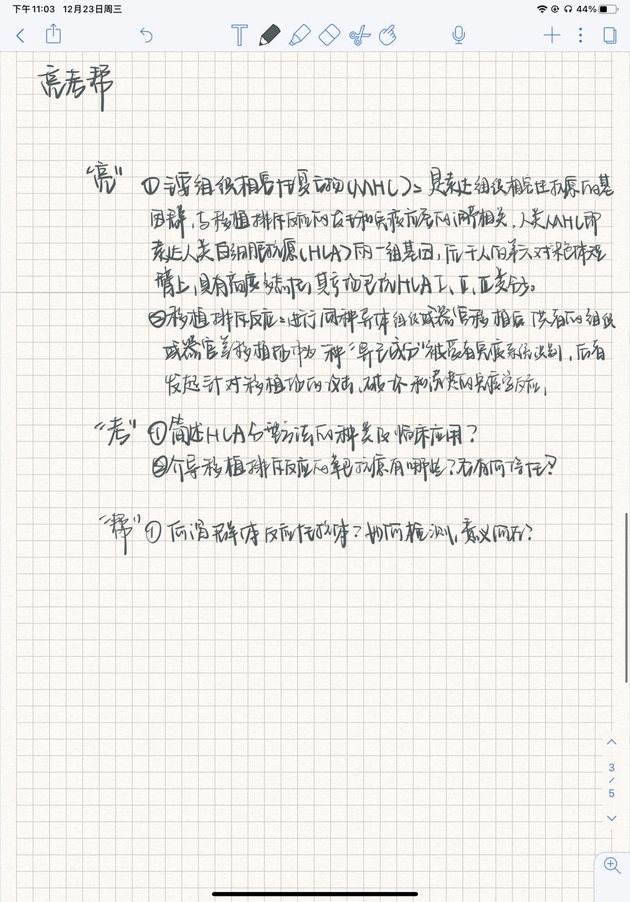
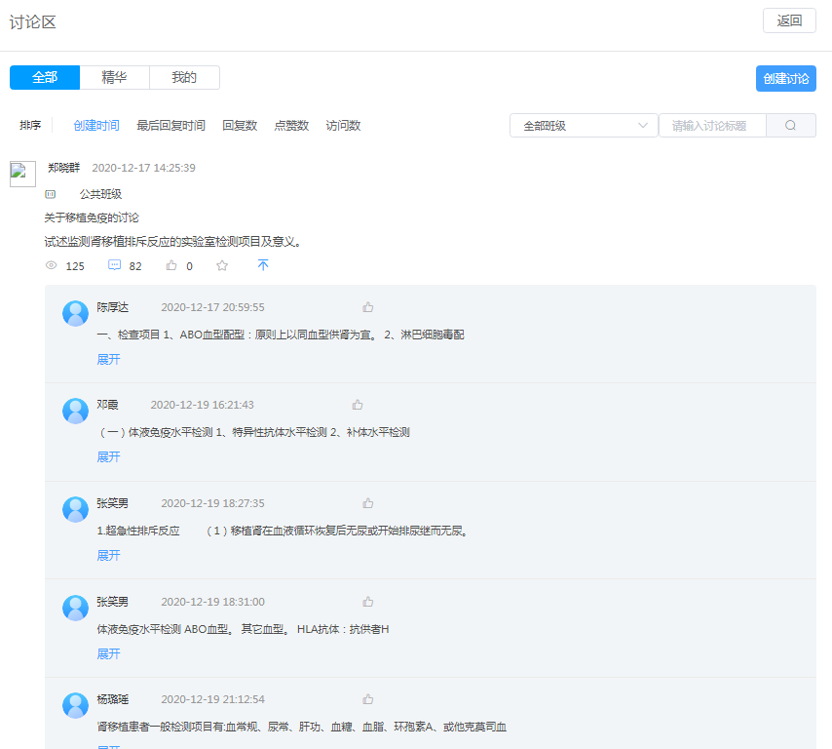
案例实施一
课后：知识内化，完成线上常规作业、线下反思性作业以及线上讨论

Slide 30
五 教学效果

Slide 31
教学效果
互联网+奖项
学生社区服务
公益服务
媒体报道
实践
论文
教材
样板辐射
学生评价
学校评价
专家评价
教学团队和学生获奖情况
。。。
教学效果评价
奖项、成果、实践成效等

Slide 32
教学效果
1、

Slide 33
教学效果
2、

Slide 34
教学效果
3、

Slide 35
六 特色创新

Slide 36
特色创新
思政设计
教学方法
虚实结合
实践基地
教学实施
教学评价
考核设计
理论+实践创新
四新、跨学科交叉
。。。
课程特色与创新

Slide 37
特色创新
1、

Slide 38
特色创新
2、

Slide 39
特色创新
3、

